Slide 1
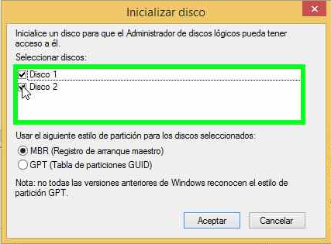
1. Crea para cada uno de los discos el siguiente esquema de particiones:
Inicialización de los discos:
Doble clic con botón primario en "Panel de control”.
Clic del usuario con botón primario en "Sistema y seguridad”.
Clic del usuario con botón primario en "Herramientas administrativas“.
Clic en “Administración de equipos”.
Clic del usuario con botón primario en "Administración de discos”.
Seleccionar los discos que queremos inicializar.
Clic en “Aceptar”.

Slide 2
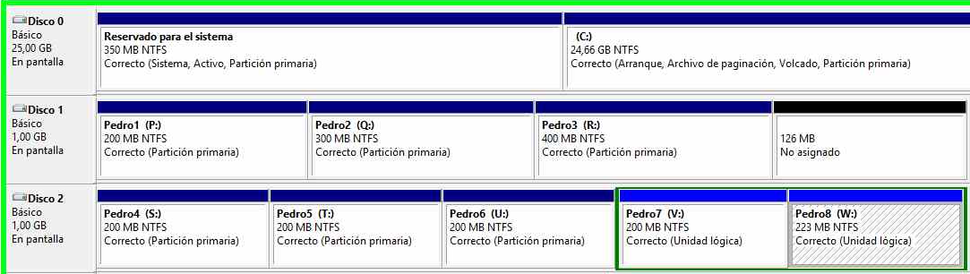
Creación de las diferentes particiones:
Clic con botón secundario en "Disco 1”.
Clic con botón primario en "Nuevo volumen simple”.
Clic con botón primario en "Siguiente”.
Introducir la capacidad deseada (en nuestro caso introduciremos la cantidad en MB).
Clic con botón primario en "Siguiente”.
Clic con botón primario en "Letra de unidad”. (Seleccionamos la letra de la unidad deseada).
Clic con botón primario en "Siguiente”.
Entrada de teclado en "Etiqueta del volumen”. (Introducimos el nombre deseado).
Seleccionamos la opción “Dar formato rápido”.
Clic con botón primario en "Siguiente”.
Clic con botón primario en "Finalizar”.
Todos los volúmenes creados serán formateados en NTFS.
NOTA:
Seguiremos el mismo proceso para el resto de particiones.
La tabla de particiones quedará de la siguiente manera:
DISCO1:
Unidad P:Pedro1(200MB)
Unidad Q:Pedro2(300MB)
Unidad R:Pedro3(400MB)
DISCO2:
Unidad S:Pedro4(200MB)
Unidad T:Pedro5(200MB)
Unidad U:Pedro6(200MB)
Unidad V:Pedro7(200MB)
Unidad W:Pedro8(200MB)

Slide 3
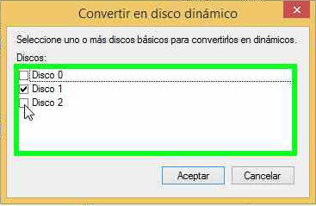
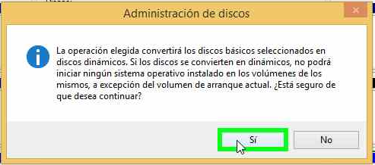
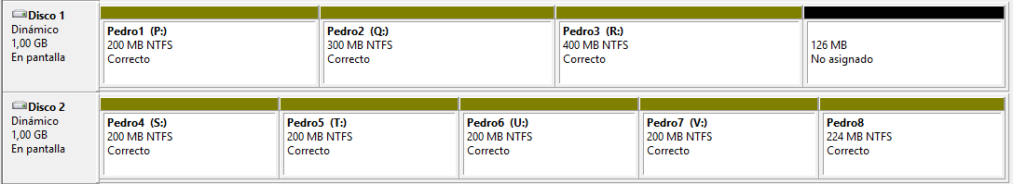
2. Convierte los discos a dinámicos.
Doble clic con botón primario en "Panel de control”.
Clic del usuario con botón primario en "Sistema y seguridad”.
Clic del usuario con botón primario en "Herramientas administrativas“.
Clic en “Administración de equipos”.
Clic del usuario con botón primario en "Administración de discos”.
Clic del usuario con botón secundario en "Disco 1”.
Clic del usuario con botón primario en "Convertir en disco dinámico”.
En este paso podemos seleccionar uno o mas discos. En nuestro caso seleccionamos el Disco 1 y Disco 2 y clicamos en “Aceptar”.
Leemos el cuadro de dialogo (Nos advierte de que al convertir los discos a dinámicos no se podrá instalar un sistema operativo en ellos) y clicamos en “Si”.

Slide 4
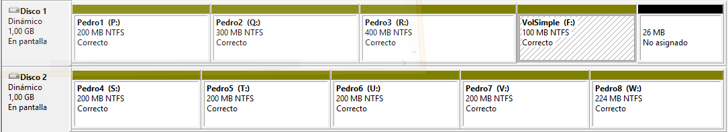
3. Crea un volumen simple de 100MB en el disco SEC1.
Doble clic con botón primario en "Panel de control”.
Clic del usuario con botón primario en "Sistema y seguridad”.
Clic del usuario con botón primario en "Herramientas administrativas“.
Clic en “Administración de equipos”.
Clic del usuario con botón primario en "Administración de discos”.
Clic del usuario con botón secundario en "Disco 1”.
Clic del usuario con botón primario en "Nuevo volumen simple”.
Clic del usuario con botón primario en "Siguiente“.
Introducimos el tamaño deseado del nuevo volumen (en nuestro caso 100MB) y clicamos en “Siguiente”.
Seleccionamos la letra de la unidad que queremos (en mi caso la F) y clicamos en “Siguiente”.
Introducimos en el campo “Etiqueta del volumen” el nombre deseado (en mi caso VolSimple). Clicamos en “Siguiente”.
Clicamos en “Finalizar”.

Slide 5
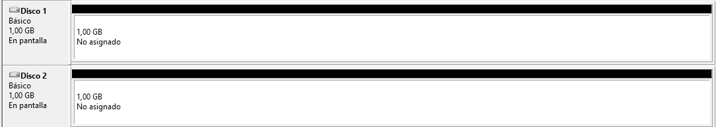
4. Elimina todos los volúmenes de ambos discos.
Clicamos con el botón derecho sobre uno de los volúmenes, en el menú desplegable que aparece seleccionamos “Eliminar volumen”
A continuación sobre el cuadro de diálogo que aparece (advierte que al eliminar el volumen seleccionado perderemos toda la información incluida en la misma) clicamos en “Si”.
Repetimos la misma operación para cada uno de los volúmenes hasta que nos quede la siguiente tabla:

Slide 6
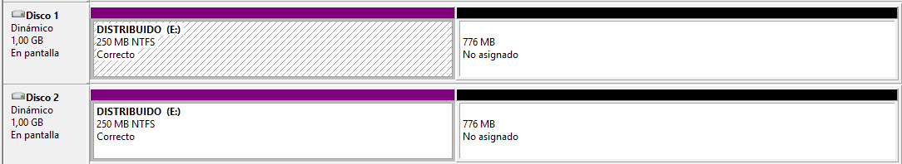
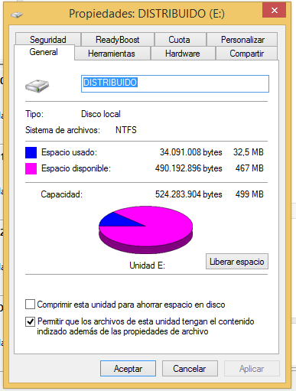
5. Crea un volumen distribuido de 500MB entre los discos SEC1 y SEC2.
Clic con botón derecho sobre uno de los discos (Disco 1 ó Disco 2). En el menú desplegable seleccionar “Nuevo volumen distribuido”.
Clicamos en “Siguiente”.
En la ventana que aparece a continuación veremos las unidades disponibles para crear el disco distribuido. Seleccionamos el Disco 2. Después nos posamos sobre uno de los discos, cambiamos la capacidad que queremos capturar (en mi caso 250MB). Realizamos la misma tarea sobre el otro disco quedándonos un total de 500MB y clicamos en “Siguiente”.
Seleccionamos la letra que queremos asignar al nuevo volumen (en mi caso la E) y clicamos en “Siguiente”.
En el campo “Etiqueta del volumen” introducimos el nombre deseado (en mi caso DISTRIBUIDO) , marcamos la casilla “Dar formato rápido” y clicamos en “Siguiente”.
Clic en “Finalizar”.

Slide 7
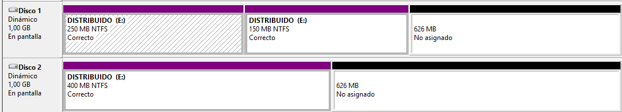
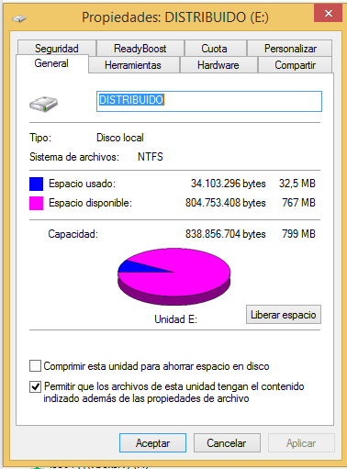
6. Aumenta el tamaño del volumen distribuido a 800MB.
Botón derecho sobre la unidad con el nombre de volumen distribuido. En el menú desplegable seleccionamos “Extender volumen”.
Clicamos en “Siguiente”.
Seleccionamos la unidad o unidades que queremos aumentar (en mi caso he seleccionado el Disco 1 y el Disco 2) y en cada unidad agregada seleccionamos la cantidad que queremos capturar de cada disco. (en mi caso 150MB de cada uno).
Clicamos en “Siguiente”.
Clicamos en “Finalizar”.

Slide 8
7. Elimina el volumen distribuido.
Clicamos con el botón derecho sobre uno de los volúmenes, en el menú desplegable que aparece seleccionamos “Eliminar volumen”
A continuación sobre el cuadro de diálogo que aparece (advierte que al eliminar el volumen seleccionado perderemos toda la información incluida en la misma) clicamos en “Si”.
Repetimos la misma operación para cada uno de los volúmenes hasta que nos quede la siguiente tabla:

Slide 9
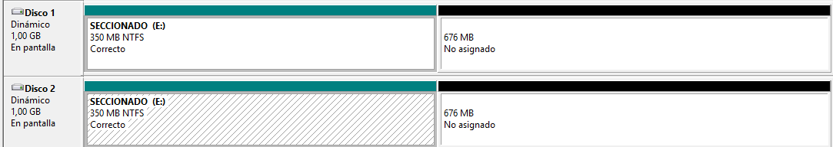
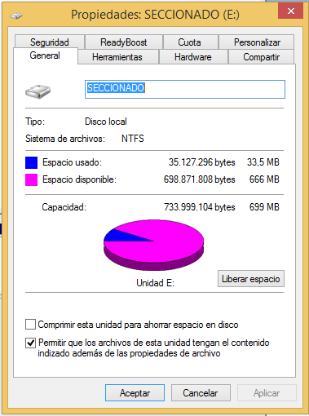
8. Crea un volumen seccionado de 700MB entre los discos SEC1 y SEC2.
Clic con botón derecho sobre uno de los discos (Disco 1 ó Disco 2). En el menú desplegable seleccionar “Nuevo volumen seccionado”.
Clicamos en “Siguiente”.
En la ventana que aparece a continuación veremos las unidades disponibles para crear el disco seccionado. Seleccionamos el Disco 2. Después nos posamos sobre uno de los discos, cambiamos la capacidad que queremos capturar (en mi caso 350MB). En este caso sólo nos dejara coger la misma cantidad de cada disco quedándonos un total de 700MB. Clicamos en “Siguiente”.
Seleccionamos la letra que queremos asignar al nuevo volumen (en mi caso la E) y clicamos en “Siguiente”.
En el campo “Etiqueta del volumen” introducimos el nombre deseado (en mi caso SECCIONADO) , marcamos la casilla “Dar formato rápido” y clicamos en “Siguiente”.
Clic en “Finalizar”.

Slide 10
9. Elimina el volumen seccionado.
Clicamos con el botón derecho sobre uno de los volúmenes, en el menú desplegable que aparece seleccionamos “Eliminar volumen”
A continuación sobre el cuadro de diálogo que aparece (advierte que al eliminar el volumen seleccionado perderemos toda la información incluida en la misma) clicamos en “Si”.
Repetimos la misma operación para cada uno de los volúmenes hasta que nos quede la siguiente tabla:

Slide 11
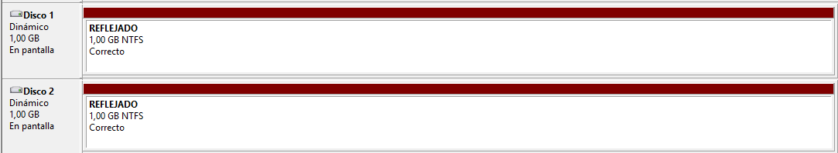
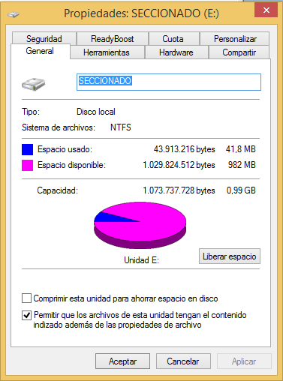
10. Crea un volumen reflejado entre los discos SEC1 y SEC2 utilizando todo el espacio.
Convertimos el Disco 1 y Disco 2 a disco dinámico: Botón derecho sobre uno de los discos. En el menú desplegable que aparece seleccionamos “Convertir en disco dinámico” y seleccionamos los dos discos.
Una vez convertidos los discos a dinámicos seleccionamos uno de ellos (por ejemplo Disco 1) botón derecho y clicamos en “Nuevo volumen reflejado”.
Clicamos en “Siguiente”.
Seleccionamos los discos que queremos que se reflejen (en este caso el Disco 2, puesto que el Disco 1 ya los seleccionamos previamente) y podemos elegir el tamaño que queremos capturar (en nuestro caso se hará utilizando el tamaño de ambos discos) y clicamos en “Siguiente”.
Seleccionamos la letra de la unidad (en mi caso la E) y clicamos en “Siguiente”.
En el campo “Etiqueta del volumen” introducimos el nombre deseado (en mi caso REFLEJADO), seleccionamos “Dar formato rápido” y clicamos en “Siguiente”.
Clicamos en “Finalizar”.

Slide 12
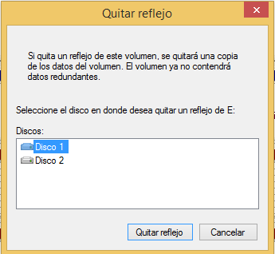
11. Elimina el volumen reflejado.
Clicamos con el botón derecho sobre uno de los volúmenes, en el menú desplegable que aparece seleccionamos “Eliminar volumen”
A continuación sobre el cuadro de diálogo que aparece (advierte que al eliminar el volumen seleccionado perderemos toda la información incluida en la misma) clicamos en “Si”.
Repetimos la misma operación para cada uno de los volúmenes hasta que nos quede la siguiente tabla:
NOTA: otra opción es la de “Quitar reflejo”. Con esto conseguiremos perder la copia redundante de los datos entre ambos discos.

Slide 13
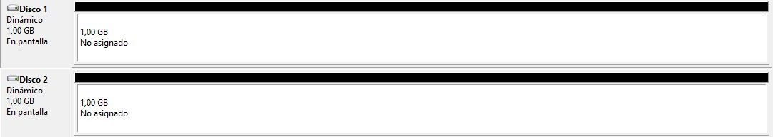
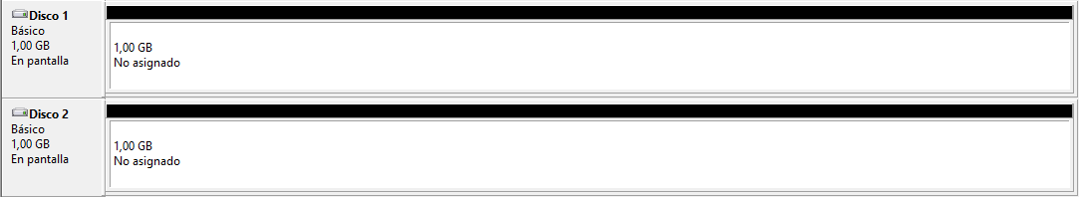
12. Convierte los discos a básicos.
Si tenemos por ejemplo los discos en modo dinámico los pasos a seguir para convertirlos en disco básicos serían los siguientes:
Botón derecho sobre el Disco 1, en el menú desplegable seleccionar “Convertir en disco básico”.
Realizar la misma tarea con el Disco 2.

